Slide 1

SOLID – Das Single Responsibility Principle
Aleksandra Szczupakowska

Slide 2
„Es sollte nie mehr als einen Grund geben, eine Klasse zu ändern.“
Es ist für die Zerlegung von Modulen zuständig und verdeutlicht, warum eine Codeeinheit nur für eine einzig klar definierte Aufgabe verantwortlich sein sollte: Software bleibt langfristig erweiterbar und kann deutlich einfacher gepflegt werden.

Slide 3
Vor- und Nachteile
Die Klassen, Methoden und Variablen sind insgesamt kürzer und besser verständlich.
Entwickler können Anpassungen durchführen, ohne dabei Fehler an anderer Stelle einzubauen.
Komponenten sind einfacher testbar. Das Test-Setup ist kleiner, weil unnötige Abhängigkeiten nicht bereitgestellt werden müssen. Probleme bei der Testbarkeit und Verständlichkeit entstehen häufig, wenn zu viel auf einmal passiert. Zu wenig ist meistens kein Problem.
Durch viele kleine Methoden und Klassen leidet evtl. die Übersicht über das Gesamtsystem und man findet sich schwieriger zurecht. Dem kann man aber entgegenwirken und es ist erstmal nicht schlimm, viele kleine Klassen anzulegen, anstatt eine große. Dateien kosten nichts. Dateien/Klassen können in IDEs mit Shortcuts schnell gefunden/geöffnet werden. Wenn auf eine vernünftige (einheitliche) Benennung geachtet wird, sind Klassen auch so gut auffindbar. Weitere Konventionen (z.B. die Einordnung in Package-Strukturen) helfen auch bei der Organisation.
Wenn Klassen nur eine einzige Aufgabe haben dürfen, steigt automatisch die nötige Kopplung zu anderen Klassen, weil deren Funktionalität benötigt wird, um die Gesamtaufgabe zu erfüllen. Hier gilt es, einen guten Mittelweg zu finden, der eine möglichst hohe Kohäsion bei gleichzeitig geringer Kopplung ermöglicht.

Slide 4
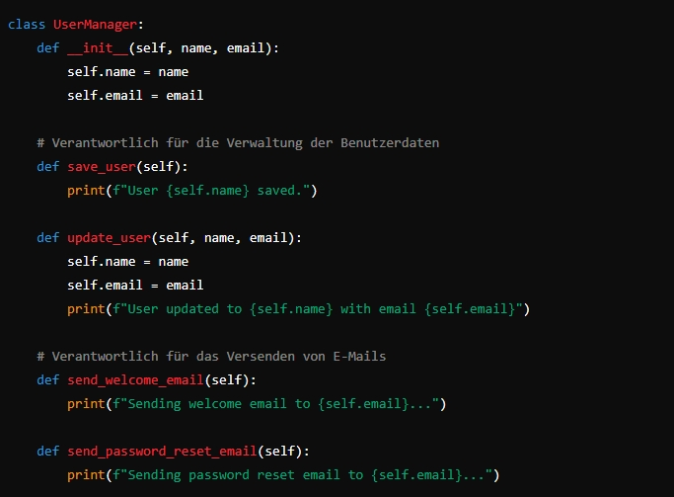
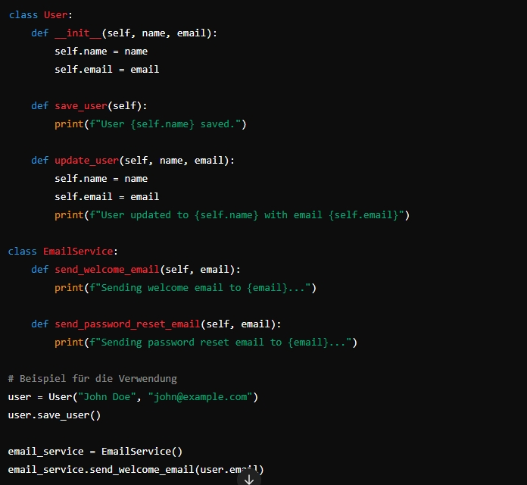
Code - Beispiel
Ohne SRP
Nach dem Refactoring

